Slide 1

Notes:
1- A B C E F G H I J K L M O
2- A B C E F G H I J K L M O dvs efse
3- C
4- CTEHHHHHHHHHEHZER
5- C
6- C
7- C
8- C
9- CRXXXXXTEEEE
10- C
11- C
12- C
13- CYYYYYYYYYYYYYYYYYYYYYYYYYY

Slide 2



Notes:
1- A B C E F G H I J K L M O
2- A B C E F G H I J K L M O dvs efse
3- C
4- CTEHHHHHHHHHEHZER
5- C
6- C
7- C
8- C
9- CRXXXXXTEEEE
10- C
11- C
12- C
13- CYYYYYYYYYYYYYYYYYYYYYYYYYY

Slide 3



Notes:
1- A B C E F G H I J K L M O
2- A B C E F G H I J K L M O dvs efse
3- C
4- CTEHHHHHHHHHEHZER
5- C
6- C
7- C
8- C
9- CRXXXXXTEEEE
10- C
11- C
12- C
13- CYYYYYYYYYYYYYYYYYYYYYYYYYY

Slide 4




Notes:
1- A B C E F G H I J K L M O
2- A B C E F G H I J K L M O dvs efse
3- C
4- CTEHHHHHHHHHEHZER
5- C
6- C
7- C
8- C
9- CRXXXXXTEEEE
10- C
11- C
12- C
13- CYYYYYYYYYYYYYYYYYYYYYYYYYY

Slide 5






Notes:
1- A B C E F G H I J K L M O
2- A B C E F G H I J K L M O dvs efse
3- C
4- CTEHHHHHHHHHEHZER
5- C
6- C
7- C
8- C
9- CRXXXXXTEEEE
10- C
11- C
12- C
13- CYYYYYYYYYYYYYYYYYYYYYYYYYY

Slide 6




Notes:
1- A B C E F G H I J K L M O
2- A B C E F G H I J K L M O dvs efse
3- C
4- CTEHHHHHHHHHEHZER
5- C
6- C
7- C
8- C
9- CRXXXXXTEEEE
10- C
11- C
12- C
13- CYYYYYYYYYYYYYYYYYYYYYYYYYY

Slide 7


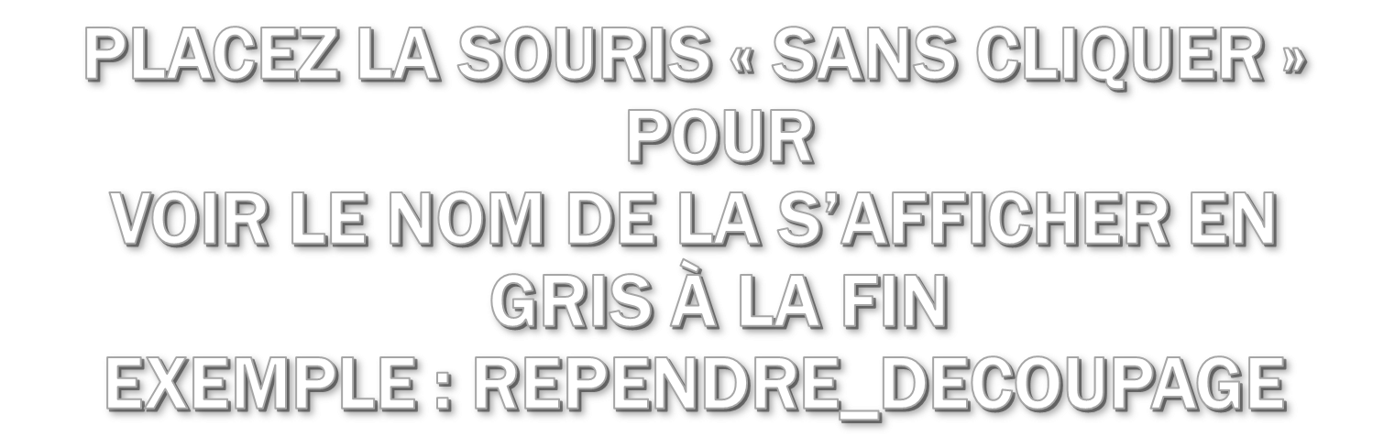

Notes:
1- A B C E F G H I J K L M O
2- A B C E F G H I J K L M O dvs efse
3- C
4- CTEHHHHHHHHHEHZER
5- C
6- C
7- C
8- C
9- CRXXXXXTEEEE
10- C
11- C
12- C
13- CYYYYYYYYYYYYYYYYYYYYYYYYYY

Slide 8


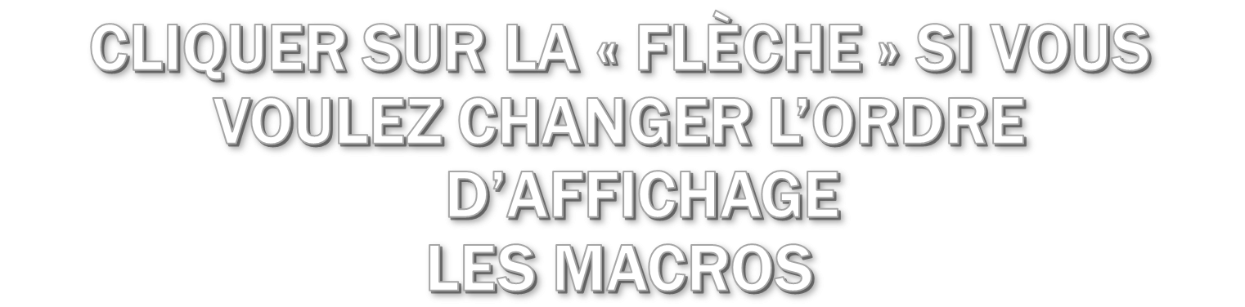

Notes:
1- A B C E F G H I J K L M O
2- A B C E F G H I J K L M O dvs efse
3- C
4- CTEHHHHHHHHHEHZER
5- C
6- C
7- C
8- C
9- CRXXXXXTEEEE
10- C
11- C
12- C
13- CYYYYYYYYYYYYYYYYYYYYYYYYYY

Slide 9


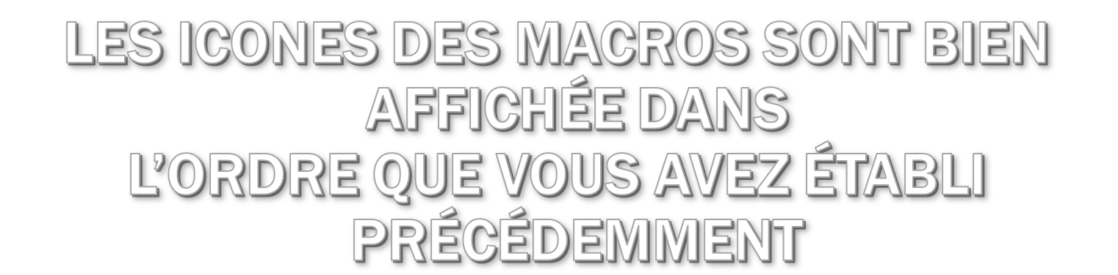
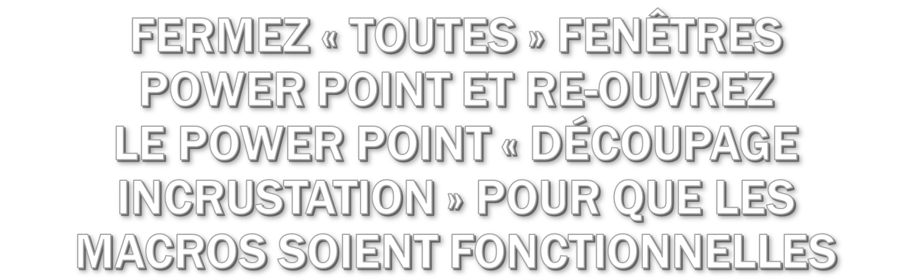
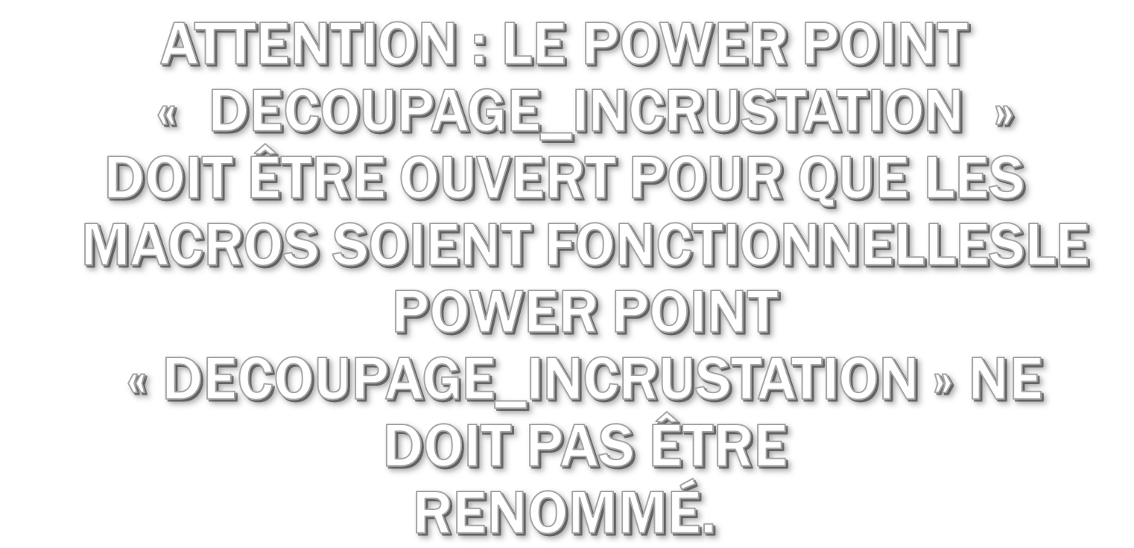
Notes:
1- A B C E F G H I J K L M O
2- A B C E F G H I J K L M O dvs efse
3- C
4- CTEHHHHHHHHHEHZER
5- C
6- C
7- C
8- C
9- CRXXXXXTEEEE
10- C
11- C
12- C
13- CYYYYYYYYYYYYYYYYYYYYYYYYYY

Slide 10

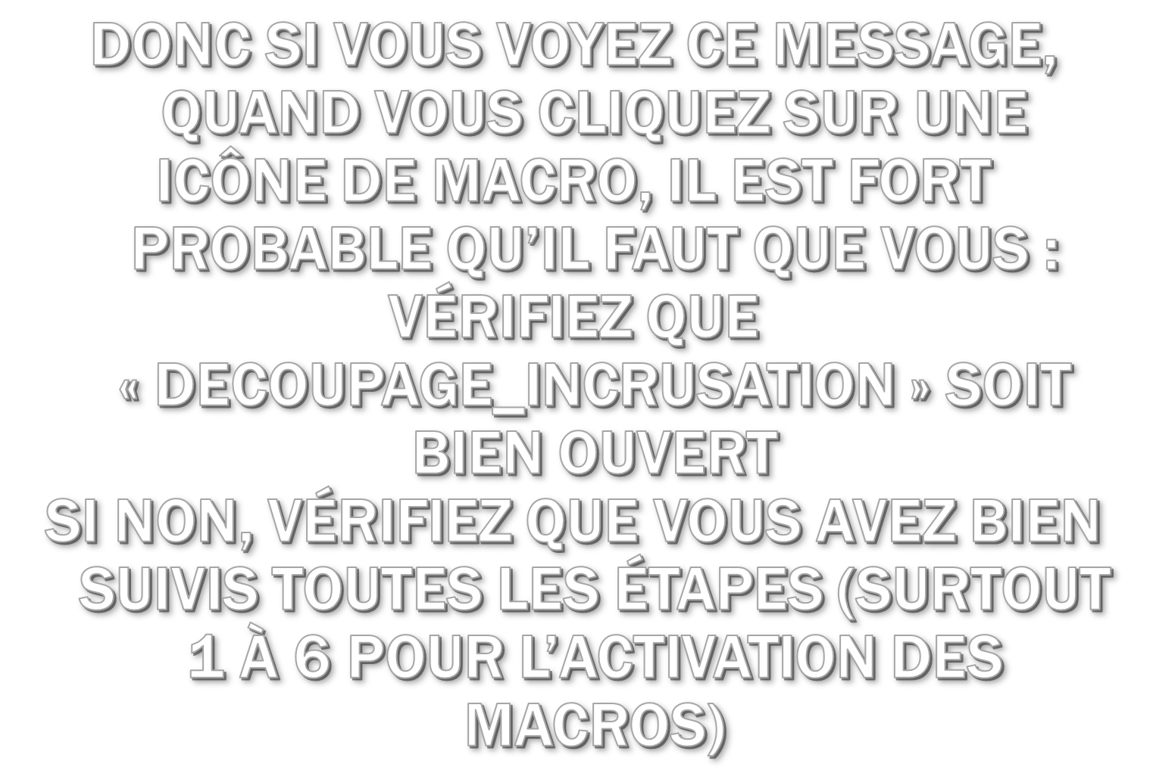
Notes:
1- A B C E F G H I J K L M O
2- A B C E F G H I J K L M O dvs efse
3- C
4- CTEHHHHHHHHHEHZER
5- C
6- C
7- C
8- C
9- CRXXXXXTEEEE
10- C
11- C
12- C
13- CYYYYYYYYYYYYYYYYYYYYYYYYYY

Slide 11

Notes:
1- A B C E F G H I J K L M O
2- A B C E F G H I J K L M O dvs efse
3- C
4- CTEHHHHHHHHHEHZER
5- C
6- C
7- C
8- C
9- CRXXXXXTEEEE
10- C
11- C
12- C
13- CYYYYYYYYYYYYYYYYYYYYYYYYYY

